Slide 1
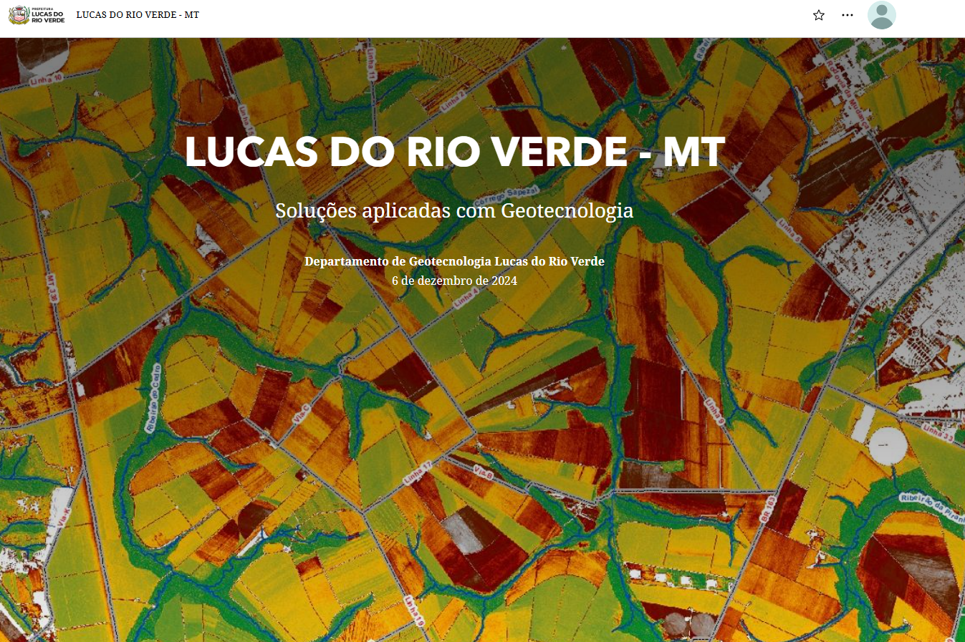
A GEOTECNOLOGIA COMO SOLUÇÃO TECNOLÓGICA NO TRABALHO DA VIGILÂNCIA AMBIENTAL
Cláudia Regina Engelmann
Lucas do Rio Verde/MT
Notes:
Para usar este slide de animação de título com uma nova imagem, basta 1) mover a forma semitransparente superior para o lado, 2) excluir a imagem do espaço reservado, 3) clicar no ícone da imagem para adicionar uma nova imagem, 4) mover a forma semitransparente de volta à posição original, 5) atualizar o texto no slide.

Slide 2
O desenvolvimento das soluções em Geotecnologia em Lucas do Rio Verde teve início em 2014.
A partir dessa iniciativa, o município passou a explorar os Sistemas de Informações Geográficas (SIG).
Foram adquiridos Veículos Aéreos Não Tripulados (VANTs), conhecidos como drones, com o objetivo de realizar mapeamentos e capturas de imagens panorâmicas. Houve a implementação de softwares especializados, como GIS Desktop e GIS Online, além de ferramentas destinadas à realização de backups e processamento de dados, possibilitando a aplicação eficiente dessas soluções em diversos setores da administração pública municipal.
Todas as Secretarias da Gestão Municipal utilizam de alguma forma os serviços de Geotecnologia.
Na Vigilância em Saúde, um dos desafios era informatizar o trabalho dos Agentes de Combate as Endemias (ACE), para que o uso de papéis no trabalho em campo fosse eliminado através de coleta dos dados por dispositivo eletrônico portátil (tablet). Portanto, no ano de 2020 foram adquiridos os tablets, e em parceria com a Secretaria de Desenvolvimento Econômico, Planejamento e Cidade, foi criado o sistema em aplicativo para registro do trabalho do ACE.

Slide 3
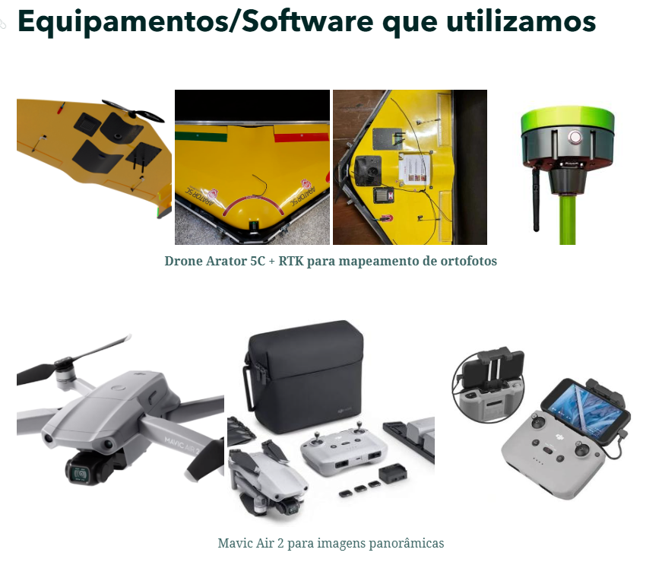

Slide 4
Vigilância Ambiental de Lucas do Rio Verde é atualmente composta por 47 Agentes de Combate às Endemias (ACE), organizados em equipes de trabalho focal, perifocal, supervisão de campo e coordenação.
A cobertura do ACE na atividade focal no momento é de 83%, sendo que esses profissionais estão incluídos na Atenção Primária em Saúde.
Para melhorar o trabalho dessa equipe, os principais objetivos deste trabalho foram:
1. Informatizar nas atividades diárias dos Agentes de Combate às Endemias: auxiliar a continuidade do trabalho diário do ACE da sua localização em campo;
2. Integrar o uso dos dados entre as equipes de Vigilância Ambiental e Vigilância Epidemiológica;
3. Auxiliar na gestão estratégica;
4. Fornecer, em tempo real, dados atualizados sobre as notificações de casos suspeitos de arboviroses, bem como o andamento das visitas dos ACE, além de demais informações relevantes.

Slide 5
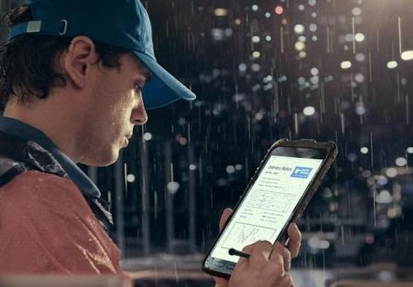
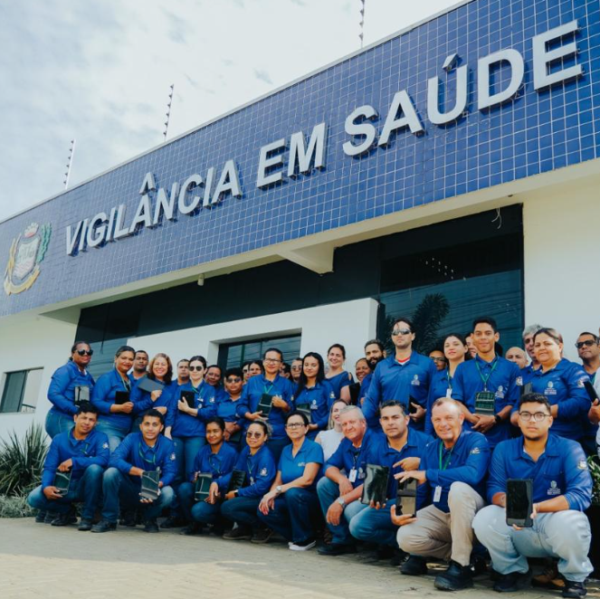
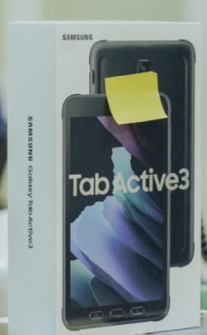

Slide 6
Metodologia
O sistema de coleta de dados foi desenvolvido com base no aplicativo ArcGIS Field Maps. Os dados são gerados para exportação ao SISPNCD e Sistema de Cadastro de Localidade.
O ACE tem acesso, por meio de tablets, ao mapa do município, no qual estão identificadas ruas, quadras e imóveis. Ao iniciar suas atividades diárias, o ACE acessa o aplicativo, localiza no mapa o ponto correspondente ao imóvel a ser vistoriado e registra sua condição, declarando se está aberto ou fechado. No mapa, os imóveis abertos são representados por pontos de cor preta, enquanto os imóveis fechados são indicados por pontos de cor vermelha.
Na vistoria, o ACE realiza o registro das informações referentes ao boletim de campo e ao reconhecimento geográfico.
Ao fim da inspeção, é realizado a sincronização dos dados por meio da conectividade 4G.
As informações registradas são exibidas em tempo real em um mapa interativo, sendo possível visualizar marcadores personalizados.
Esses marcadores incluem a quantidade de imóveis abertos e fechados, a produtividade e localização de cada ACE, além do histórico do imóvel em relação à presença de focos do mosquito Aedes aegypti.
Paralelamente, a equipe de Vigilância Epidemiológica insere no sistema as notificações de casos suspeitos de arboviroses. Dessa forma, o mapa sinaliza visualmente a presença de um residente com suspeita de doença no imóvel em questão.

Slide 7
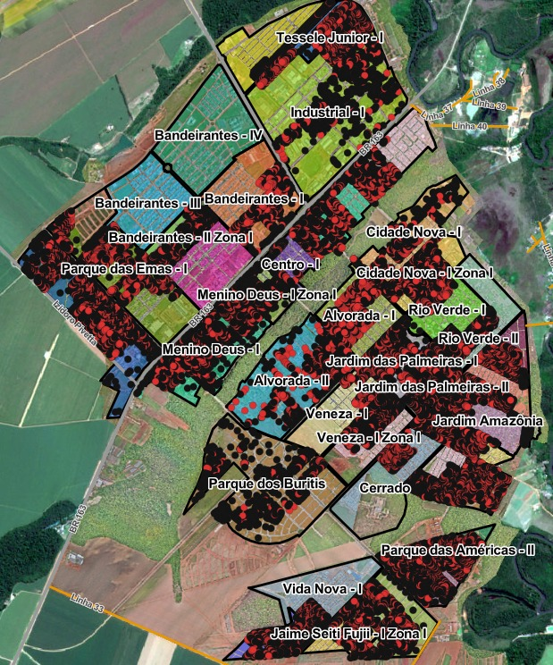

Slide 8
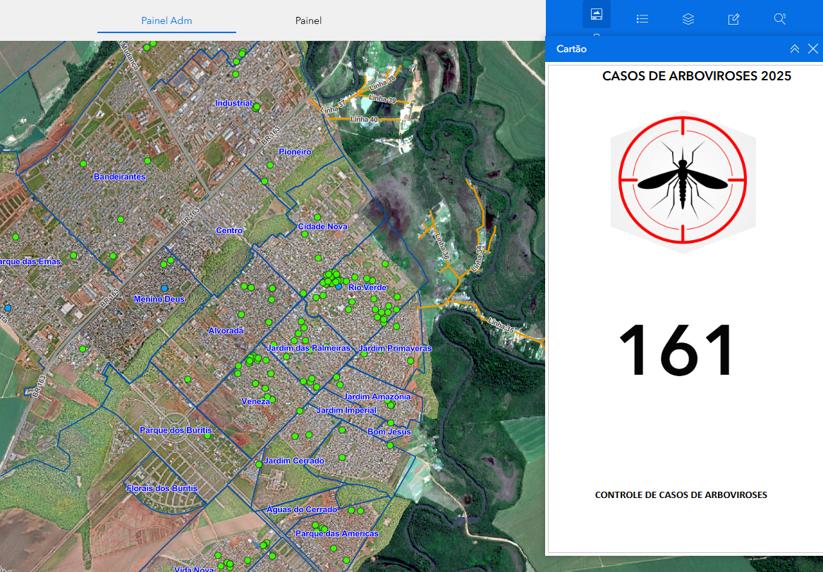

Slide 9
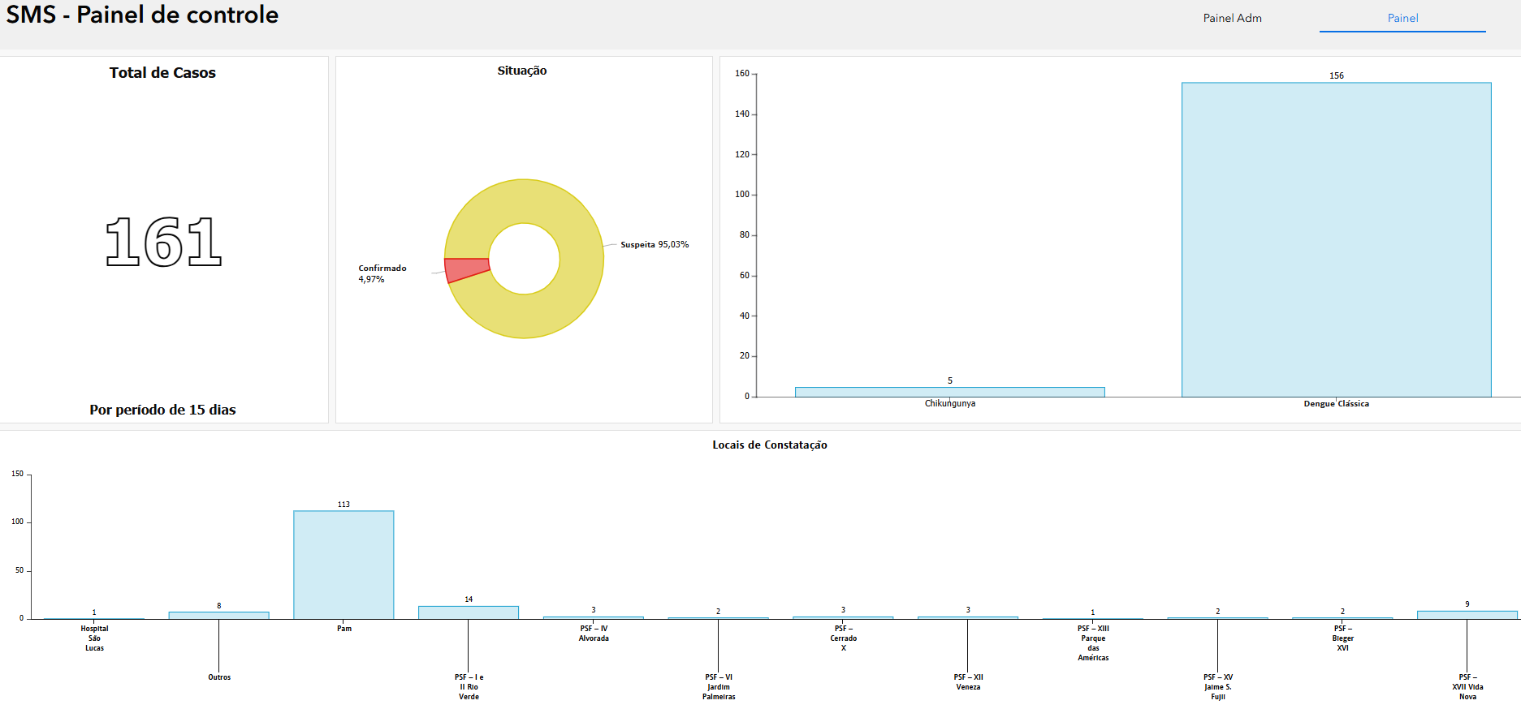

Slide 10
Resultados
O investimento trouxe avanços no trabalho diário: agilidade e sustentabilidade.
Para o ACE, o uso do tablet = valorização.
A conectividade em tempo real: Eficiência para a cooperação das equipes. Monitorar as áreas descobertas, realocar agentes estrategicamente e identificar imóveis fechados que convocam novas visitas.
Essa otimização permite um planejamento mais sonoro, garantindo maior cobertura e eficácia nas ações de combate às endemias.
Integração entre a Vigilância Epidemiológica e a Vigilância Ambiental: As notificações de casos de arboviroses são registradas no imóvel do paciente, permitindo a visualização no mapa com marcadores georreferenciados. Dessa forma, a equipe pode identificar rapidamente as áreas prioritárias para ações de delimitação de foco e bloqueio, tornando a resposta mais ágil e eficiente.

Slide 11
Resultados
A automatização dos relatórios gerados facilita a exportação de dados para demais sistemas e permite a obtenção de informações estratégicas, como a quantidade de moradores e animais por bairro.
Esse suporte analítico contribui para a tomada de decisões mais assertivas.
Com a modernização dos processos e o uso de tecnologia, a Vigilância Ambiental fortalece suas ações, melhora a gestão dos recursos e amplia sua capacidade de resposta, beneficiando toda a população.

Slide 12
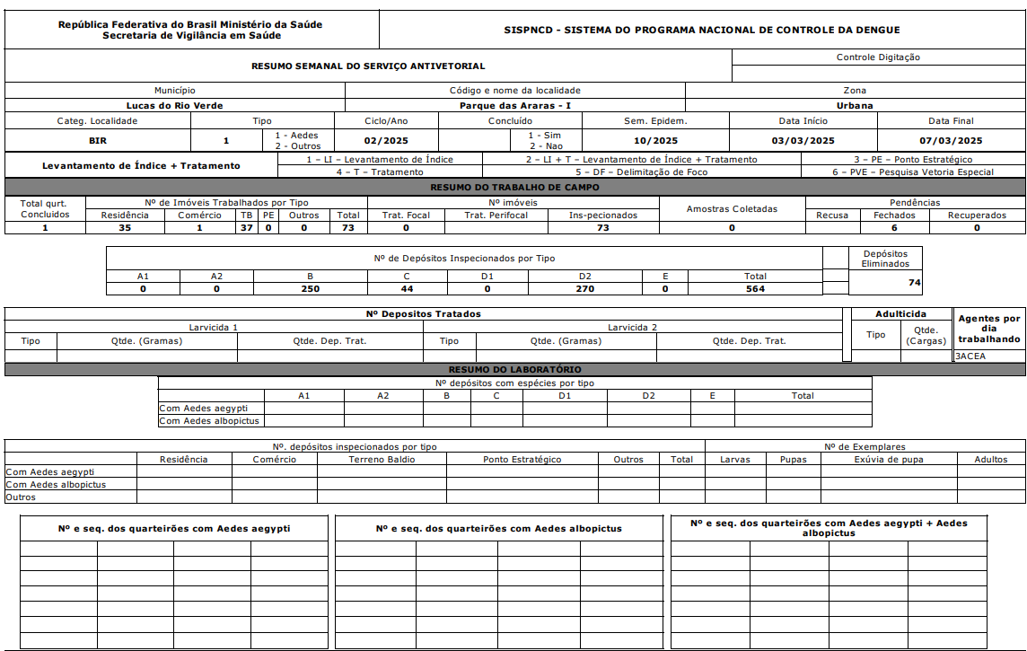

Slide 13
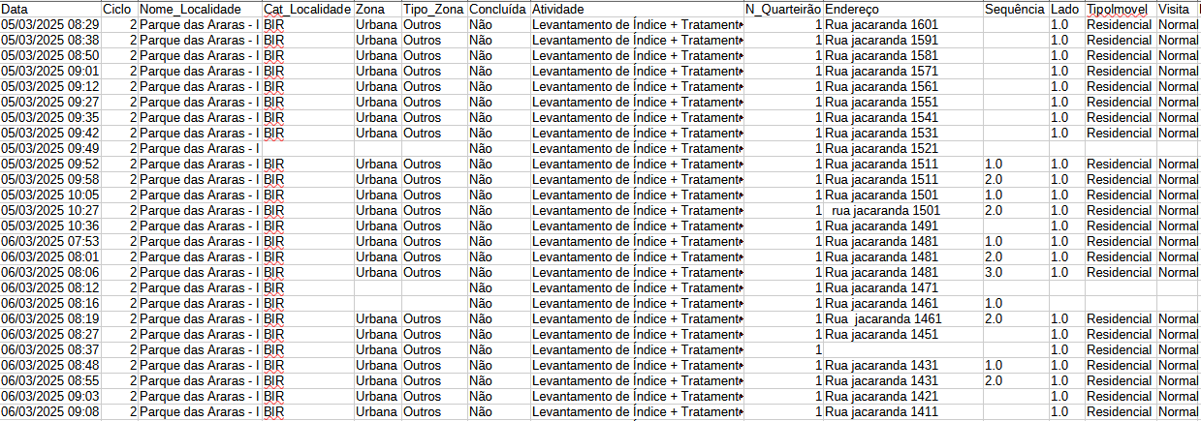

Slide 14
Conclusões
Benefícios: para os servidores, para a gestão e a comunidade.
A modernização dos processos valorizou os profissionais ao disponibilizar equipamentos tecnológicos no dia a dia, tornando o trabalho mais eficiente e ágil.
Como resultado, houve um aumento na eficácia das ações de combate às arboviroses. Para a gestão, o sistema implantado possibilita uma análise estratégica mais precisa.
A equipe segue aprimorando continuamente o sistema, buscando melhorias – inciamos uso também nas áreas rurais e no LIRA.
Outro destaque, é que não há custo adicional em aquisição de sistema, pois a produção e manutenção é realizado pela própria gestão municipal.
O compromisso é garantir a coleta e exportação de dados precisos para os sistemas oficiais, contribuindo para o fortalecimento das políticas de saúde.

Slide 15
https://www.youtube.com/shorts/sxngE3OB55g

Slide 16
Agradecimento
A SMS, Sec. Planejamento, A equipe da Vigilância
OBRIGADA
Notes:
Para usar este slide de animação de título com uma nova imagem, basta 1) mover a forma semitransparente superior para o lado, 2) excluir a imagem do espaço reservado, 3) clicar no ícone da imagem para adicionar uma nova imagem, 4) mover a forma semitransparente de volta à posição original, 5) atualizar o texto no slide.

